Slide 1


توضیحات بخش های وبسایت

Slide 2
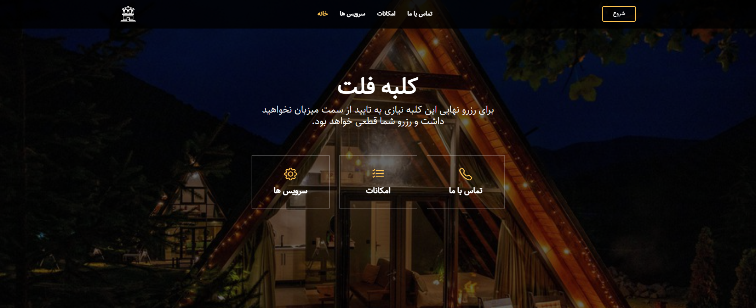
در این بخش ما نوار ناوبری و بنر اولیه سایت رو داریم که به کمک نوار ناوبری ما میتوانیم جابجایی سریع در صفحه داته باشیم.

Slide 3
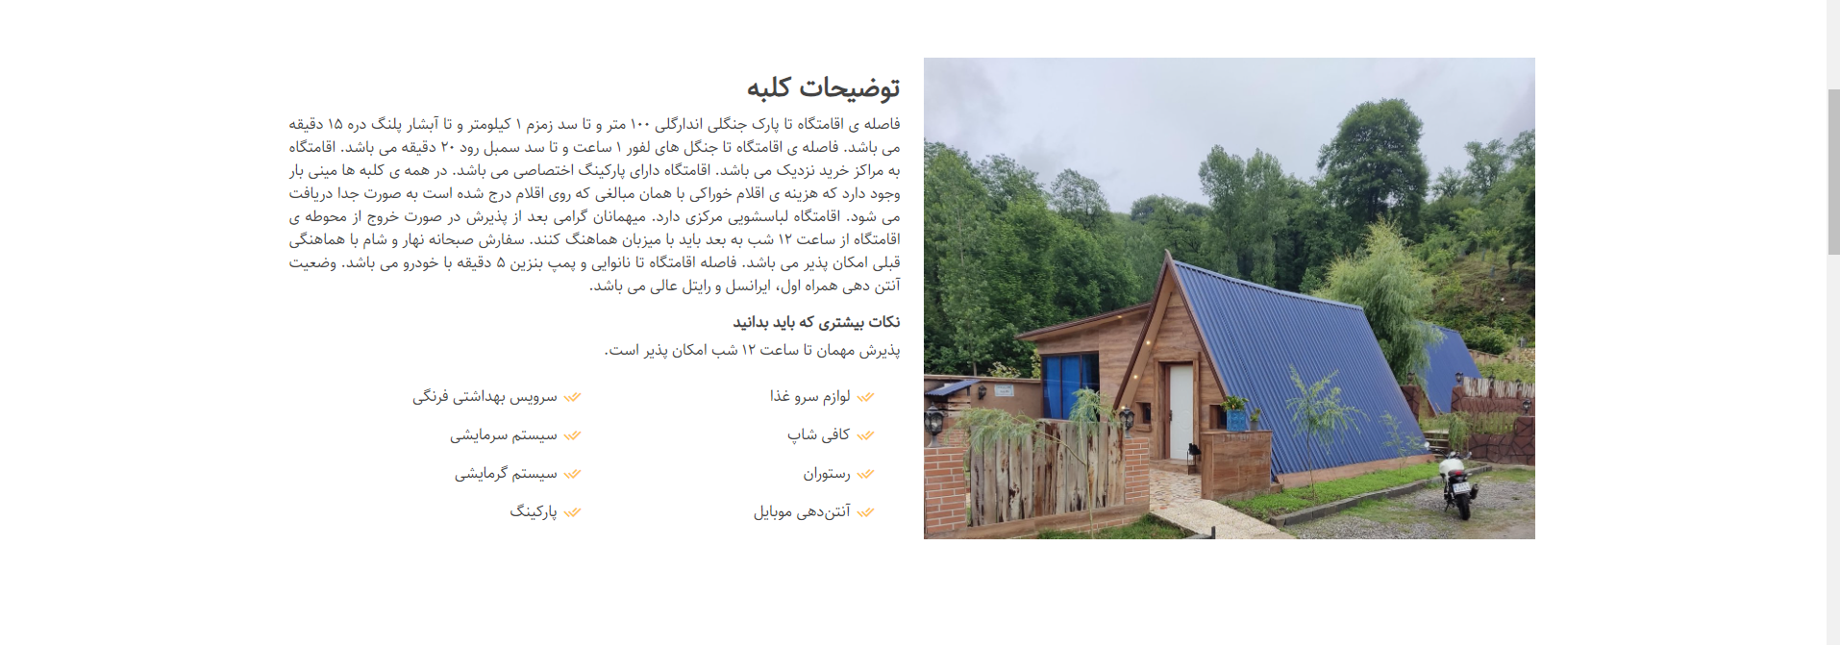
در این بخش ما توضیحات اولیه در باره هتل را داریم و به همراه یکسری از امانات خلاصه هت که در پایین متن اورده شده.

Slide 4
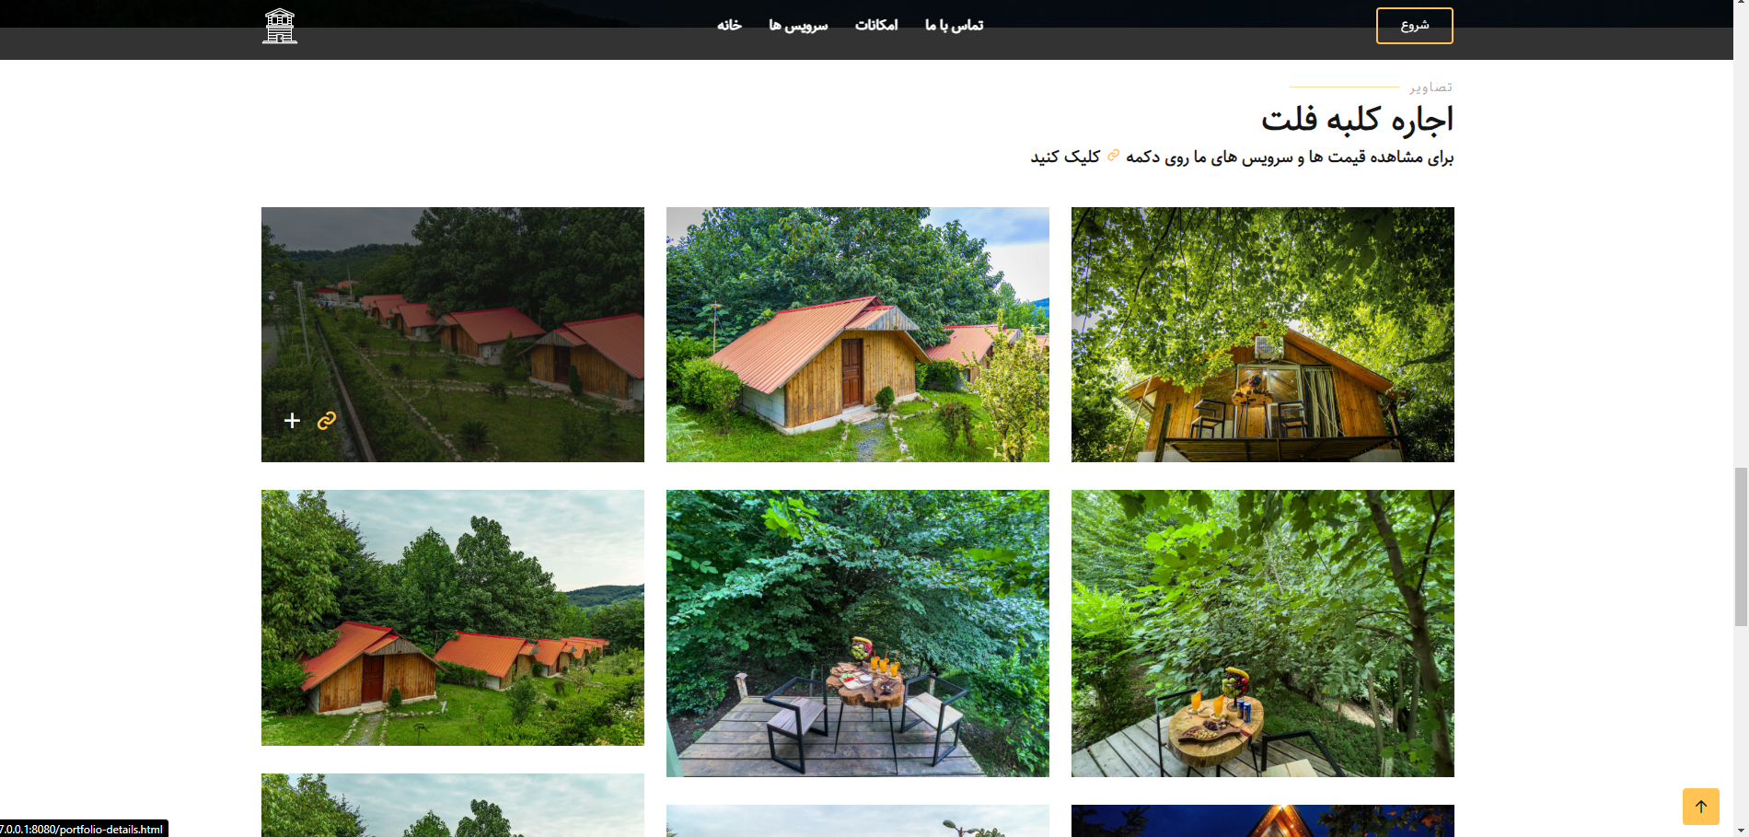
در اینجا ما یکسری عکس از هتل داریم و وقتی رو هر کدام ار عکس ها میرویم به ما جزییات بیشتر میدهد که ما را میفرستد داخل صفحه جزییات و ثبت رزرو نهایی ما.

Slide 5
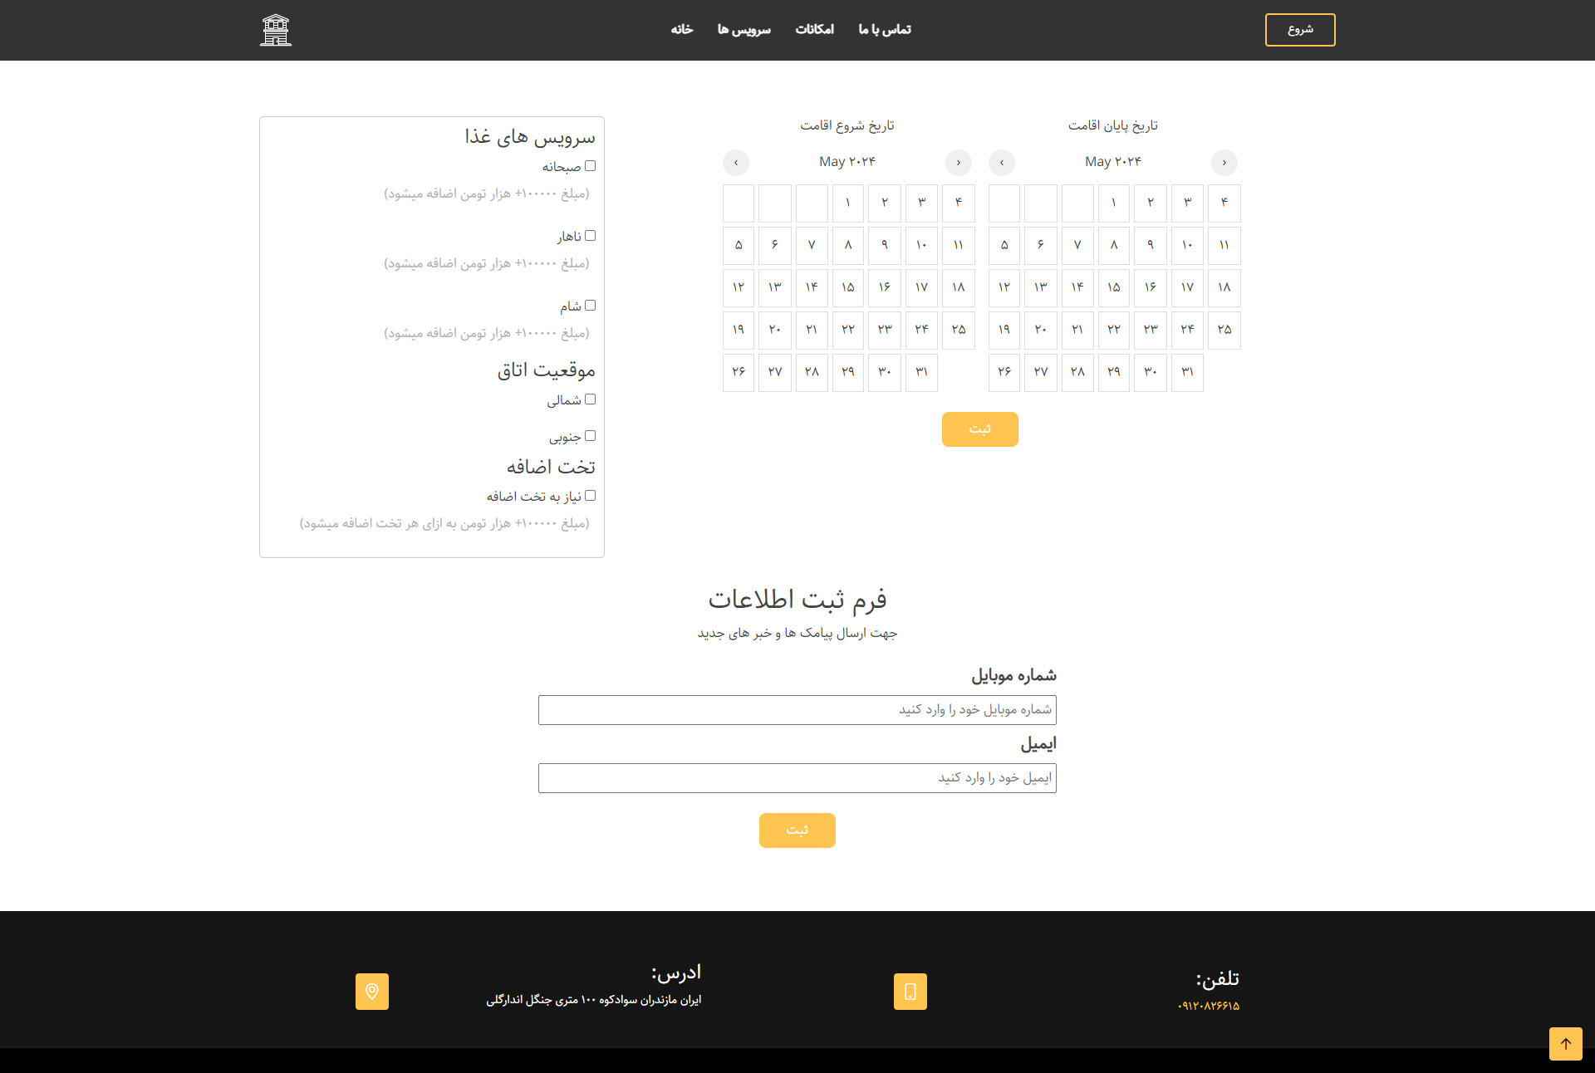
در این صفحه ما جزییات رزرومان را ثبت میکنیم و همین طور یکسری از اطلاعات خودمان را تا به سمت تکمیل رزرو و پرداخت برویم

Slide 6
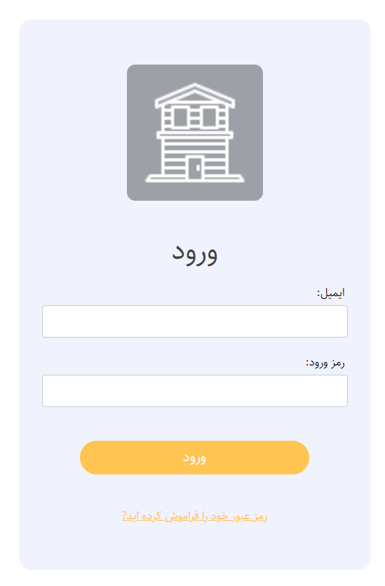
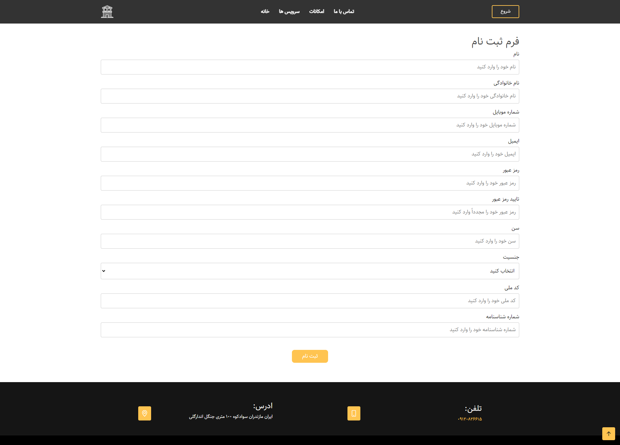
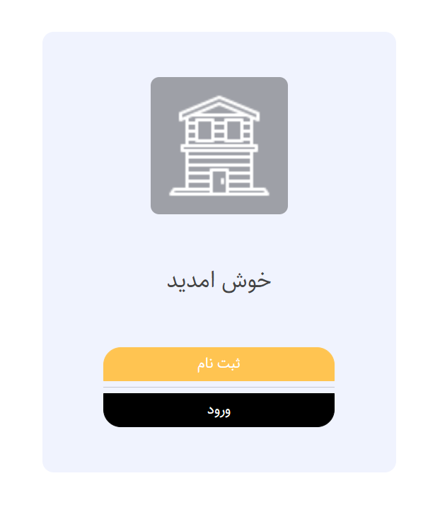
در اینجا هم ما صفحات مربوط به اکانت را داریم که برای ورود و یا ساخت اکانت هستند

